Slide 1
Основные подходы к формированию вариативной части основной образовательной программы дошкольного образования в детском саду присмотра и оздоровления
Подготовила:
старший воспитатель МБДОУ
«Детский сад№253
присмотра и оздоровления»
Советского района г.Казани
Гимадеева Лилия Хамитовна

Slide 2
В соответствии с ФГОС дошкольного образования основная образовательная программа дошкольного образования дошкольной образовательной организации (далее - Программа) должна содержать две части:
Обязательную
часть, формируемую участниками образовательных отношений (вариативная часть) .

Slide 3
Вариативная
часть –
это
не отдельный документ в Программе,
а именно
часть
каждого
раздела
целевого
содержательного
организационного

Slide 4
В первую очередь, следует обратить внимание на то, что часть Программы, формируемая участниками образовательного процесса, обеспечивает вариативность современного дошкольного образования, так как отражает:
Видовое разнообразие учреждений системы дошкольного образования.
Наличие приоритетных направлений деятельности детского сада.
Особенности развития детей конкретной группы с учетом их интересов, желаний, потребностей и способностей, а также запросов родительской общественности.
Специфику национально-культурных, демографических, климатических условий, в которых осуществляется образовательный процесс конкретного ДОУ.

Slide 5
Таким образом, программа должна показать как с учетом конкретных условий, особенностей контингента воспитанников, их индивидуальных особенностей и возможностей происходит обновление содержания образовательной деятельности детского сада, создается собственная образовательная модель.

Slide 6
На начальном этапе создания данной части Программы необходимо провести мониторинг учета образовательных потребностей, интересов и мотивов воспитанников, членов их семей и педагогов.
На следующем этапе необходимо провести отбор нескольких образовательных программ различной направленности из числа парциальных или созданных самостоятельно образовательной организацией и отвечающих требованиям всех участников согласно их запросов и мотивации. Поскольку парциальные программы не нуждаются в экспертизе можно делать ссылки на соответствующую методическую литературу, позволяющую ознакомиться с их содержанием.
Далее осуществляется собственно написание части программы с учетом выбранных программ и форм организации работы с воспитанниками.

Slide 7
В соответствии с ФГОС ДО
Программа содержит 3 основных раздела
ЦЕЛЕВОЙ
СОДЕРЖАТЕЛЬНЫЙ
ОРГАНИЗАЦИОННЫЙ

Slide 8
1.Целевой раздел
1.1.Пояснительная записка.
-цели и задачи реализации Программы;
В части, формируемой участниками образовательных отношений, указать цели и задачи, связанные с видовым своеобразием дошкольной образовательной организации, наличием приоритетных направлений деятельности в соответствии с лицензией на образовательную деятельность (статус ДОУ, участие в проектах и пр.), спецификой национальных, этнокультурных, демографических, климатических и иных условий, в которых осуществляется образовательная деятельность
-принципы и подходы к формированию Программы
-значимые для разработки и реализации Программы характеристики, в т.ч. характеристики особенностей развития детей раннего и дошкольного возраста; информация о содержании части, формируемой участниками образовательных отношений, в т.ч. информация о дополнительных образовательных услугах, если таковые имеются.
1.2. Планируемые результаты освоения Программы.
Дополняется и конкретизируется описанием планируемых результатов в части, формируемой участниками образовательных отношений (это результаты работы по приоритетным направлениям, результаты, учитывающие особенности развития детей с ОВЗ и детей-инвалидов(если такие есть) и др.).

Slide 9
2. Содержательный раздел
2.1.Содержание образования по пяти образовательным областям.
Указать используемые вариативные программы дошкольного образования (парциальные, комплексные, примерные) и методические пособия, обеспечивающие реализацию данного содержания
2.2.Формы, способы, методы и средства реализации Программы.
2.3.Содержание образовательной деятельности по профессиональной коррекции нарушений развития детей.

Slide 10
3. Организационный раздел
3.1.Распорядок и/или режим дня.
3.2.Модель воспитательно-образовательного процесса.
3.3.Особенности организации развивающей предметно-пространственной среды.
3.4.Описание материально-технического обеспечения Программы: обеспеченность методическими материалами и средствами обучения и воспитания.
4. Дополнительный раздел:
краткая презентация Программы

Slide 11
В вариативной части образовательной программы (которая находится на стадии переработки в соответствии с требованиями ФГОС) нашего образовательного учреждения «Детского сада№253 присмотра и оздоровления» Советского района г.Казани для детей с туберкулезной интоксикацией в целевом разделе отражена специфика деятельности ДОУ для детей с туберкулезной интоксикацией. Содержание пояснительной записки созвучно с Уставом и Программой развития.

Slide 12
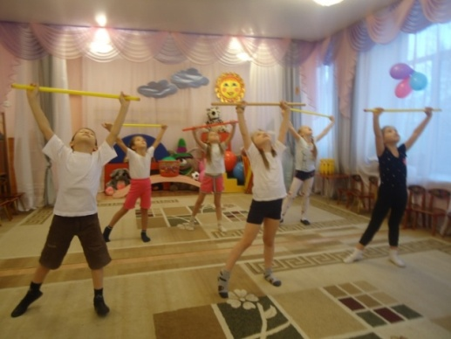
Приоритетным направлением деятельности нашего образовательного учреждения является: оздоровление и укрепление детского организма средствами лечебно-профилактических мероприятий и физкультурно-оздоровительной работы; формирование у детей потребности в здоровом образе жизни. Вариативная часть основана на системе физкультурно-оздоровительной работы, определяющей построение образовательного процесса в ДОУ с позиций гуманности и сохранения здоровья воспитанников при условиях :
- применение оптимальных здоровьесберегающих технологий, образовательных технологий по формированию предпосылок ЗОЖ у дошкольников;
продуктивное партнерское взаимодействие педагогов, медицинских работников и семьи в вопросах физического развития
и оздоровления;
обогащение здоровьеформирующей
предметно-пространственной среды.

Slide 13
Планируемые результаты освоения Программы, основанные на ФГОС, дополнены критериями определения медицинскими работниками состояния здоровья воспитанников:
№ | Ф.И. ребенка | Дата рождения | весна |  | осень |  | Физическое развитие
 |  |  | вес | рост | вес | рост
1.
2.
№ п\п | Фамилия, имя ребёнка | Год рожд | Гр. зд. | Физ. гр. | Физ. развитие | Диагноз
1
№ п\п | Фамилия, имя ребёнка | Дата рождения | Дата Манту | результ. | диагноз | Дата Манту | контроль
1
2

Slide 14
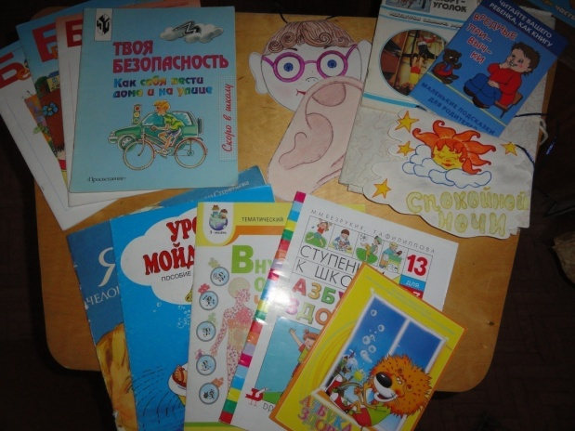
Содержательный раздел включает перечень парциальных программ, методических пособий, позволяющих реализовать вариативную часть Программы: учитывая цели вариативной части Программы нашего детского сада, она отражена в основном в содержании образовательной области «физическое развитие».
Содержательный раздел отражает
формы, методы,
средства реализации
Программы.

Slide 15
Система физкультурно-оздоровительной работы
Основные направления физкульт.-оздор. мероприятий | Содержание | Ответственный | Время проведения
1.Оптимизация режима | - организация жизни детей в адаптационный период, создание комфортного режима; - создание режима дня с учетом возрастных особенностей. | воспитатели, педагог-психолог ст. воспитатель | в период адаптации на начало учебного года
2.Организация санитарно-гигиенических условий | - соблюдение графика проветривания; - соблюдение графика проведения влажной уборки; - соблюдение температурного режима в групповой комнате; - соблюдение режима и длительности прогулок; - соблюдение санитарно-гигиенических норм. | младший воспитатель, ст. медсестра воспитатели, ст. воспитатель | ежедневно
3.Охрана психического здоровья | - создание в группах благоприятного микроклимата; - использование приёмов релаксации. | воспитатели, педагог-психолог | ежедневно
4. Профилактика заболеваемости | - соблюдение ограничений по медицинским показаниям на занятиях физкультурой и в двигательной активности; - наличие облегченной одежды на физкультурных занятиях; - дыхательная гимнастика в игровой форме; - умывание прохладной водой; - витаминотерапия; - чесночно-луковый фон для профилактики гриппа и простудных заболеваний. | воспитатели, ст. медсестра | ежедневно в период обострения заболеваний
5. Организация двигательного режима | - физкультурные занятия 3 раза в неделю (тёплый период года – занятия на улице; холодный период года - 2 занятия в зале, 1 занятие на улице); - музыкально-ритмические занятия 2 раза в неделю; - спортивные развлечения; - прогулки с включением подвижных игровых упражнений 2 раза в день для каждой возрастной группы; - гимнастика после дневного сна; - проведение физкультурных минуток на занятиях статического характера. - кружковая работа «Детский фитнес» в дошкольных группах | воспитатели, инструктор физо муз. руководитель воспитатели | в течение года в течение года ежедневно 1 раз в неделю-ст.гр.;1/2 раза в неделю во 2 младшей-средней группах.

Slide 16
Формы образовательной деятельности по образовательной области «Физическое развитие»
Режимные моменты | Совместная деятельность педагога с детьми | Самостоятельная деятельность детей
Формы организации детей
Индивидуальные Подгрупповые Групповые | Групповые Подгрупповые Индивидуальные | Индивидуальные Подгрупповые
Формы работы
Игровая беседа с элементами движений Интегративная деятельность Утренняя гимнастика Совместная деятельность взрослого и детей тематического характера Игра Контрольно-диагностическая деятельность Экспериментирование Физкультурное занятие Спортивные и физкультурные досуги Спортивные состязания Проектная деятельность | Игровая беседа с элементами движений Интегративная деятельность Утренняя гимнастика Совместная деятельность взрослого и детей тематического характера Игра Контрольно-диагностическая деятельность Экспериментирование Физкультурное занятие Спортивные и физкультурные досуги Спортивные состязания Проектная деятельность | Во всех видах самостоятельной деятельности детей Двигательная активность в течение дня Игра Утренняя гимнастика Самостоятельные спортивные игры и упражнения

Slide 17
Организация двигательного режима
Утренняя гимнастика | ежедневно | Все группы
Физкультурные занятия | 3 раза в неделю( 1 на открытом воздухе) | Все группы
Гимнастика после дневного сна | ежедневно | Все группы
Прогулки с включением подвижных игр, спортивных игр и упражнений | ежедневно | Все группы
Музыкально-ритмические занятия | 2 раза в неделю | Все группы
Гимнастика глаз | Во время занятий на физкультминутках | Все группы
Пальчиковая гимнастика | 3-4 раза в день | Все группы
Подвижные игры | 2-4 раза в день | Все группы
Физкультурный досуг | Не менее 1 раза в месяц | Дошкольные группы
Физкультурные праздники | 1 раз в сезон | Дошкольные группы
Дни здоровья | 1 раз в месяц | Дошкольные группы
Неделя здоровья | 2 раза в год | Все группы
Самостоятельная двигательная активность | Не менее 3-3,5 часов в день | Все группы
Кружковая работа «Детский фитнес» | По расписанию физинструктора – во 2младшей-средней группах 1раз в 2 недели, в старших группах 1 раз в неделю | Дошкольные группы

Slide 18
Система закаливания
Содержание | Группа | Периодичность выполнения | Время
Воздушные ванны (облегченная одежда, одежда соответствует сезону года) | Все группы | ежедневно | в течение года
Прогулки на воздухе | Все группы | ежедневно | в течение года
Хождение босиком по «дорожке здоровья» | Все группы | ежедневно после дневного сна | в течение года
Обливание кистей рук прохладной водой | Все группы | ежедневно | в течение года
Игры с водой | Дошкольные группы | во время прогулки, занятий | Летний период
Полоскание зева кипяченой охлажденной водой | Дошкольные групы | после каждого приема пищи | в течение года
Солнечные ванны | Все группы | Во время прогулки дозированно | Летний период
Физкультура на воздухе | Дошкольные группы | В конце прогулки 1 раз в неделю | В течение года; в теплый период- все 3 занятия на воздухе
Прием и утренняя гимнастика на свежем воздухе | Все группы | ежедневно | Теплый период

Slide 19
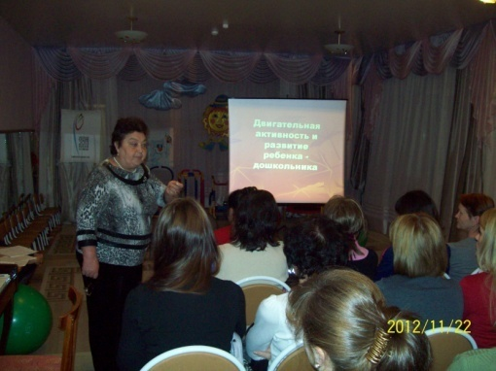
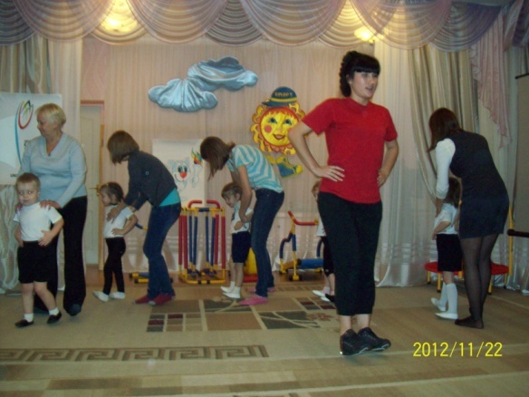
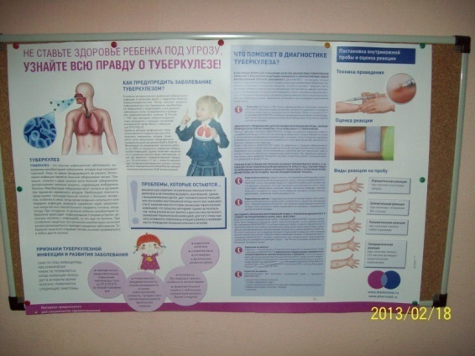
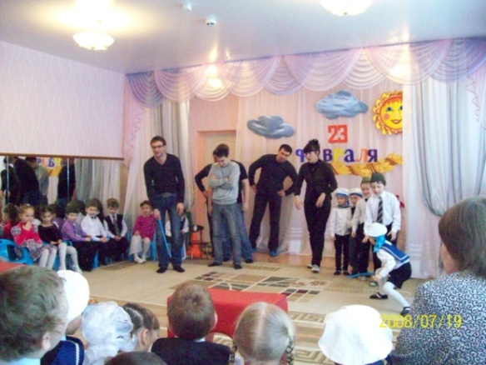
В данном разделе также отражены особенности взаимодействия ДОУ с семьей, обеспечение преемственности детского сада, семьи, медучреждений (поликлиники и тубдиспансера) в сохранении и укреплении здоровья воспитанников, охватывающие разнообразные формы.

Slide 20
В организационном разделе представлены условия реализации Программы:
Общий режим дня учреждения и гибкие режимы деятельности каждой группы.
Модель воспитательно-образовательного процесса.
Может быть представлен комплексно-тематический план; расписание непосредственно-образовательной деятельности, формы образовательной деятельности в режимные моменты.
Особенности организации развивающей предметно-пространственной среды.
Кадровое обеспечение
Описание материально-технического обеспечения Программы.

Slide 21
Модель воспитательно-образовательного процесса (годовой календарно-тематический план)
Месяц | неделя | 1-ая младшая группа | 2-ая младшая группа | Средняя | Старшая группа | Подготовительная группа
Сентябрь | 1 | Адаптация
 | 2 | Мониторинг
 | 3 | Семья | Семья | Детский сад | Наш город | Наш город, правила движения
 | 4 | Осень | Осень | Осень. Овощи | Осень. Приметы осени. Осень в лесу. Ягоды, грибы, кустарники | Осень. Приметы осени. Осень в лесу. Ягоды, грибы, кустарники
Октябрь | 1 | Я и моя семья, я вырасту здоровым | Я в мире человек, я и моя семья, я вырасту здоровым | Я в мире человек, я и моя семья, я вырасту здоровым | Я в мире человек, я и моя семья, я вырасту здоровым | Я в мире человек, я и моя семья, я вырасту здоровым (мир здоровья безопасности и дружбы)
 | 2 | пдд | пдд | пдд | ПДД | пдд
 | 3 | Птицы домашние | Птицы домашние, перелетные | Птицы домашние, перелетные | Птицы домашние, перелетные | Птицы перелетные
 | 4 | Праздник осени | Праздник осени | Праздник осени | Праздник осени | Праздник осени
Ноябрь | 1 | Мой дом | Мой дом | Мой город. Моя страна | Мой город. Моя страна. День народного единства | Мой город. Моя страна. День народного единства
 | 2
 | 3 | Мои любимые игрушки. Животные | Мои любимые игрушки | Дикие и домашние животные | Дикие и домашние животные, их детеныши | Дикие и домашние животные. Подготовка животных к зиме. Животные Арктики и Антарктики. Животные теплых стран.

Slide 22
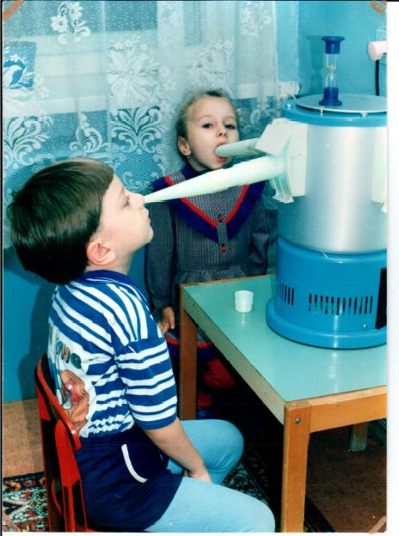
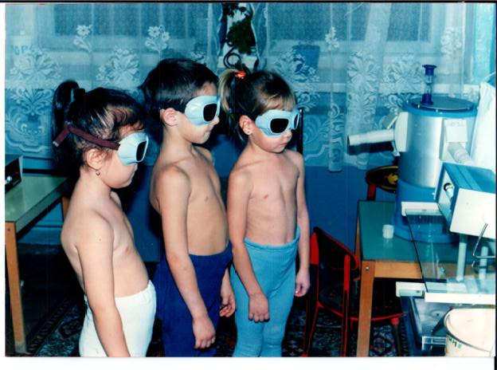
В ДОУ созданы оптимальные материально-технические условия для реализации задач приоритетного направления деятельности нашего учреждения : оздоровление и укрепление детского организма средствами лечебно-профилактических мероприятий и физкультурно-оздоровительной работы; формирование у детей потребности в здоровом образе жизни.

Slide 23
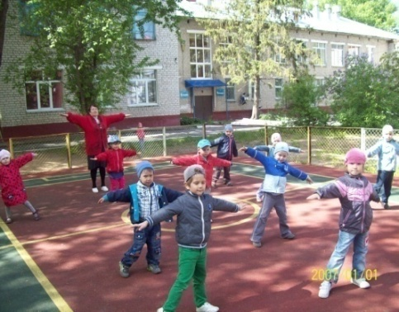
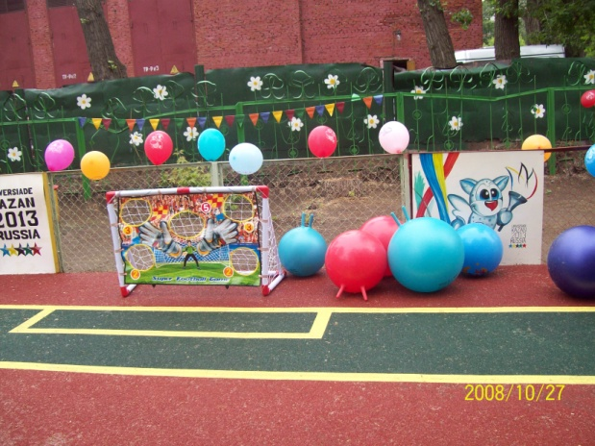
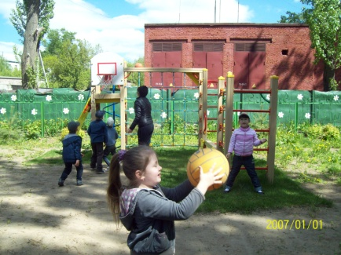
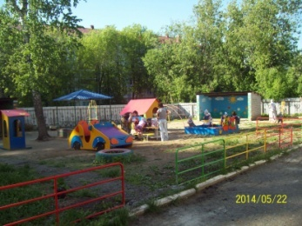
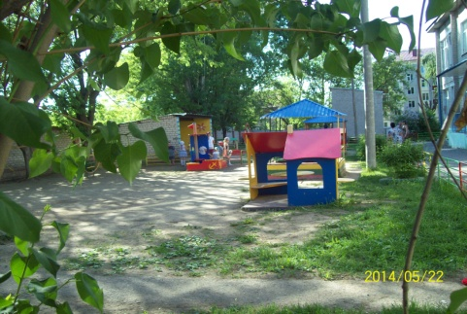

Slide 24
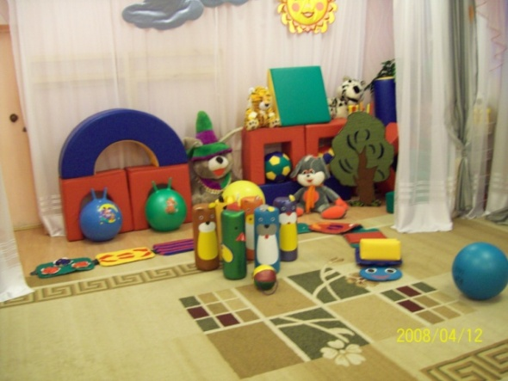
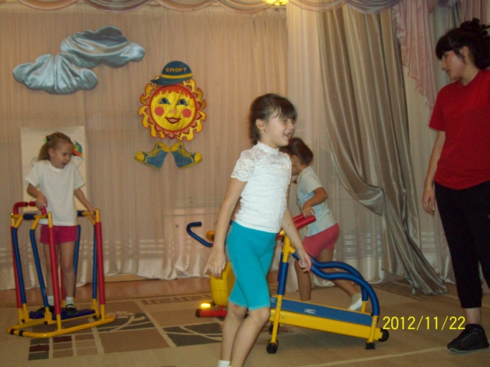
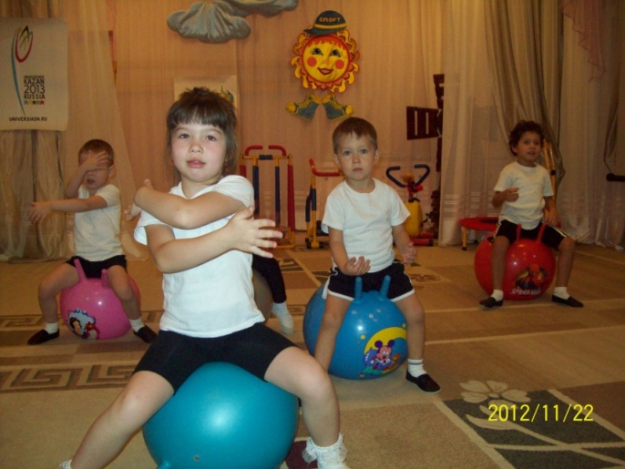
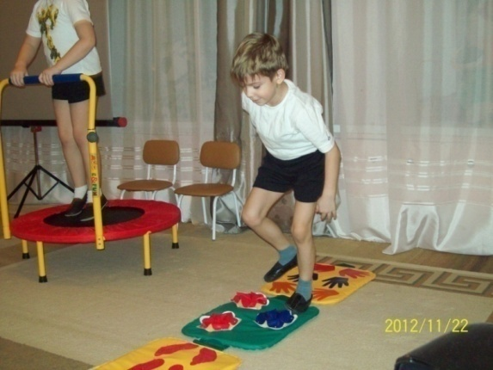

Slide 25
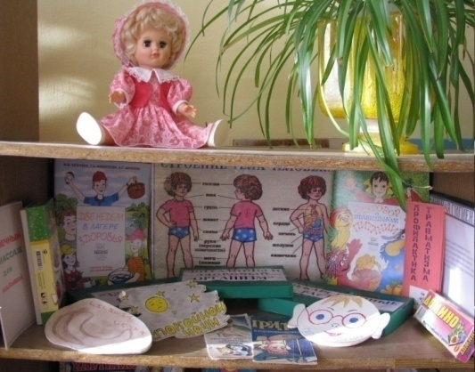
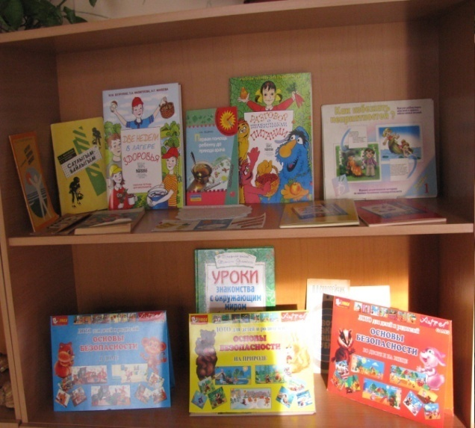
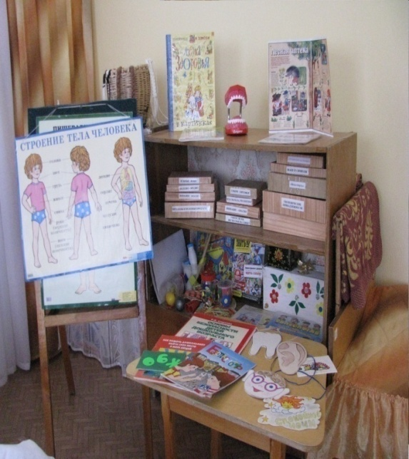

Slide 26
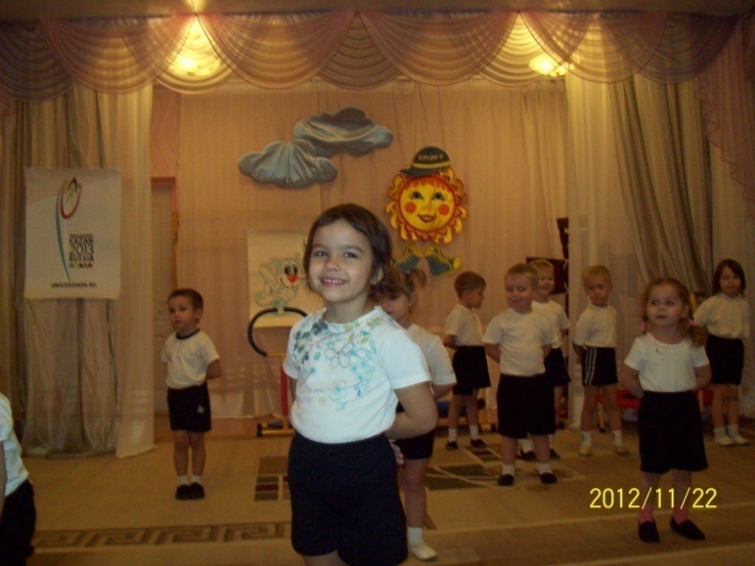
Работа по составлению вариативной части Программы требует большой углублённой и длительной творческой работы всего педагогического коллектива учреждения.
Желаем успехов!

